Slide 1

U NIVERSIT É DE TECHNOLOGIE DE BELFORT-MONTBELIARD
Projet IF2B — P26
Démineur
Andre Jérémie
Christmann Maxence
Maurois Romain

Slide 2
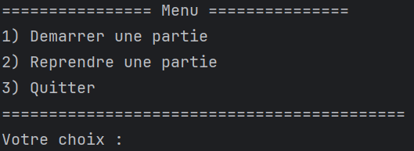
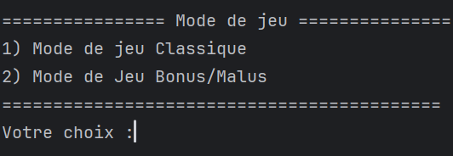
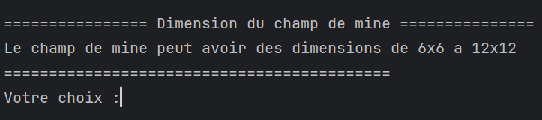
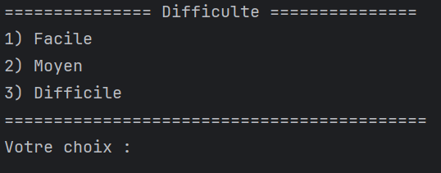
Initialisation du jeu :

Slide 3
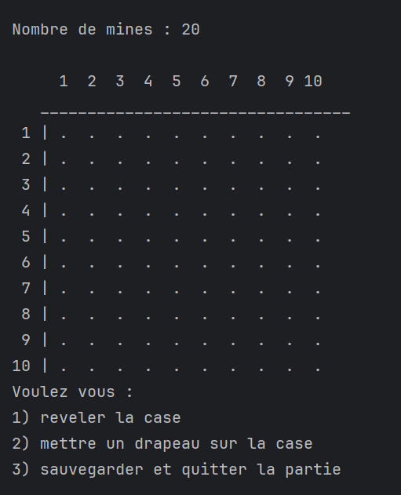
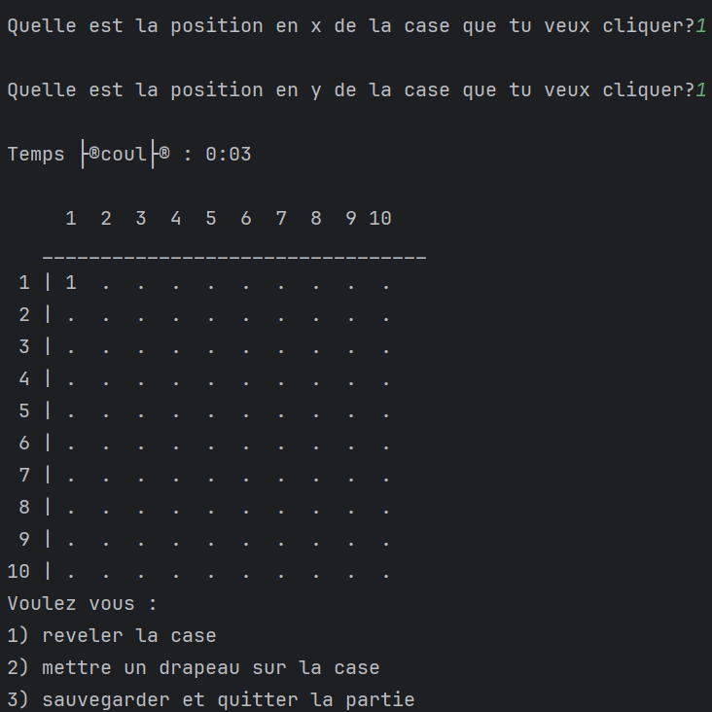
Demande Utilisateur:

Slide 4
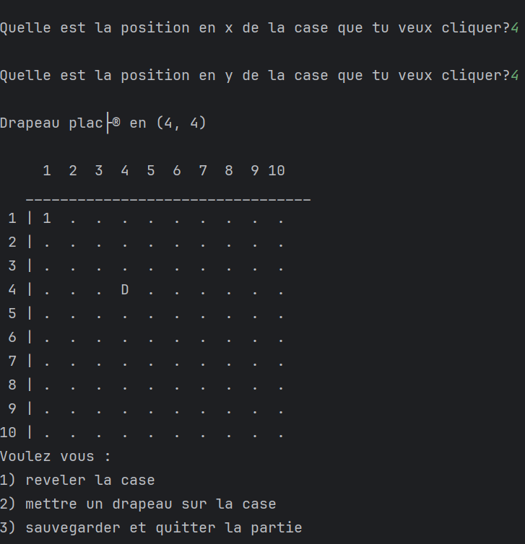
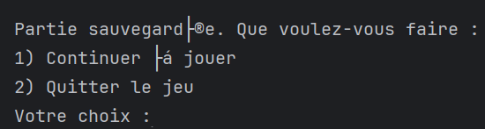

Slide 5
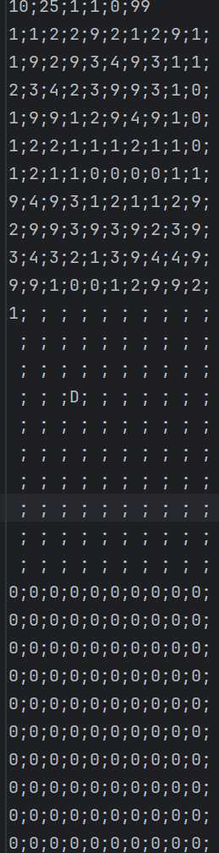
Dans l’ordre, taille_grille,nb_mines, mode, vies, tours_brouillage, temps_ecoule
Sauvegarde des fichiers :
Grille mines (solution)
Grille utilisateur
Grille objets (ici 0 car mode de jeu égal à 1)

